Slide 1


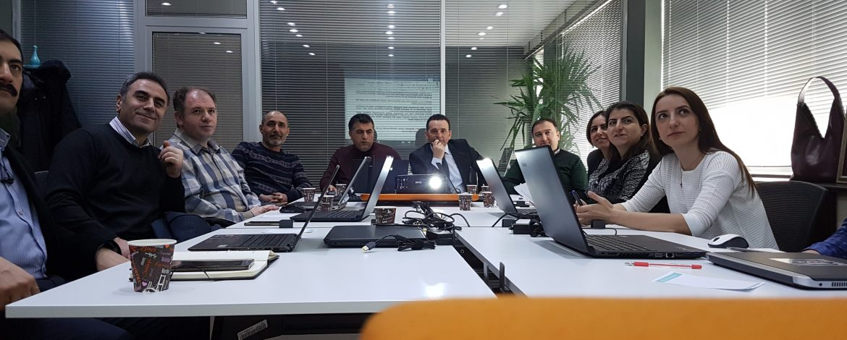
Başlık-Amaç ve Hedefler
Doç. Dr. Harun BUDAK
Doç. Dr. Murat ÇAKICI

Slide 2


Proje
Bir bilimsel araştırma bir problem ile başlar. Araştırma problemi sizin gerçekleştireceğiniz araştırma ile çözüm bulmayı planladığınız sorundur.
Bireyi fiziksel veya düşünsel yönden rahatsız eden, kararsızlık ve birden çok çözüm yolu olasılığı görülen her durum bir problemdir.
“Başlangıcı ve sonu olan, boyutları önceden belirlenmiş, değişim sağlayan, belirli amaç ve hedeflere sahip, planlanan uygulama adımlarıyla çeşitli çıktıların elde edildiği, ayni ve nakdi kaynaklarla yürütülen çalışma” ya Araştırma projesi denir.

Slide 3

Proje Başlığı
Başlık projeyi yani çalışmanın içeriğini yansıtmalıdır.
Bilgilendirici ve anlaşılır olmalıdır.
Ne çok kısa ve genel, ne de çok ayrıntılı ve uzun; ne fazla şirin, ne de fazla sıradan olmalıdır.
Aşırı iddialı olmamalı, İyi, kötü, az, çok, muhteşem gibi kelimeleri kullanmaktan kaçınılmalıdır.
Gramer ve mantıksal hata olmamalıdır.

Slide 4

Yine Amaç ve Hedeflerinizi yazmadan önce TÜBİTAK’ın Amaç ve Hedefler için uyulması gereken YÖNERGESİNİ mutlaka okuyunuz.
Uyarı Cümlesi:
Proje önerisinin amacı ve hedefleri açık, ölçülebilir, gerçekçi ve proje süresince ulaşılabilir nitelikte olacak şekilde yazılır.

Slide 5
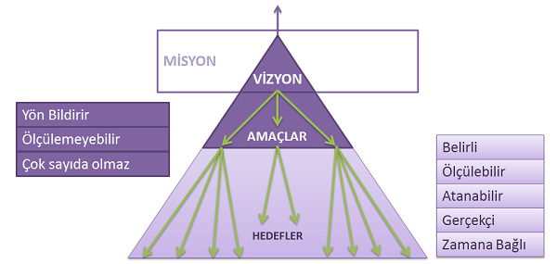
Amaç ve Hedefler
Türkçe’nin günlük kullanımında bu iki kelimenin birbirinden farkı yoktur. Türk Dil Kurumu (TDK) sözlüğüne göre amacın karşısında eş anlamlı olarak hedefi, hedefin karşısında da amacı bulursunuz.
Ancak proje yazarken bu kelimeleri birbirinin yerine kullanmayın. Bunun temel nedeni, bu iki kavram arasında aslında bir hiyerarşi bulunmasıdır. Amaç, hedefin büyüğüdür, üstüdür.
Amaçların çok somut olmasına, mutlak surette ölçülebilmesine gerek yoktur!!!
Hedefler somut ve ölçülebilir olmak zorundadır!!!

Slide 6

Amaç ve Hedefler
AMAÇ, projenin ulaşmaya çalıştığı nihai sonuçtur. “Bu proje neden yapılıyor?’’ sorusunun cevabıdır.
Yeni bir bilgi ortaya koymak
Mevcut bir eseri genişletmek veya incelemek
Yeni bir ürün geliştirmek veya mevcut ürünü geliştirmek
Bir teoriyi, belki de farklı bir bağlamda yeniden yorumlamak
Daha önce yapılmamış ampirik çalışmaları yapmak
Yeni yöntemler ortaya koymak
Bilgileri yeni veya farklı bir şekilde sentezlemek
Mevcut / bilinen bilgileri kullanarak yeni bir yorum getirmek
Mevcut fikirleri yeni alanlara uygulayabilmek
Belirli bir tekniği alarak yeni bir alana uygulamak
Yeni bir araştırma aracı veya tekniği geliştirmek

Slide 7

HEDEF, projenin ulaşmaya çalıştığı somut amaçlardır. Hedefler zorlayıcı olmalı ama ulaşılamaz olmamalıdır. Aynı zamanda ölçülebilir de olmalıdır, bu sayede, hedeflere ulaşma konusundaki ilerleme gözlemlenebilir ve gerekirse düzeltmeler yapılabilir.

Slide 8
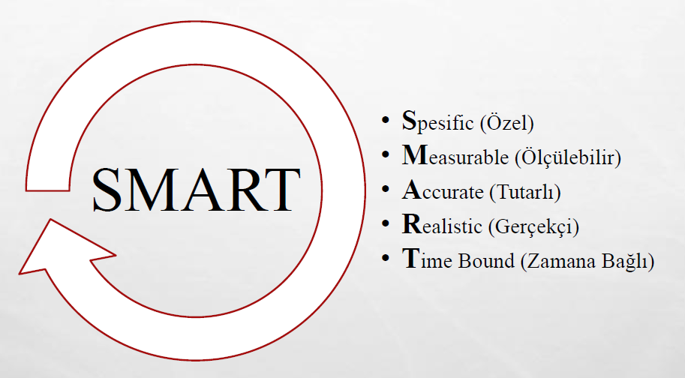
Hedefleri çerçevelemek için SMART kısaltmasını duymuş olabilirsiniz.
Specific (Spesifik): Neyi amaçladığınız ve nelere ulaşacağınız konusunda kesin/belirli olmanızı ifade eder.
Measurable (Ölçülebilir): Hedefleriniz ölçülebilir olsun. Aynı zamanda bu, hedeflerinizin elde edilip edilmeyeceğini göstermek için niceliksel hale getirilmesi gerektiği anlamına gelmektedir. Bu bağlamda gelecek bu sorulara cevap vererek hedeflerinize sayısal bir değer atayarak yapabilirsiniz: Kaç kişi? Ne kadar? Ne zamana kadar?
Achievable (Ulaşılabilir): Bu hedeflerinizin uygulanabilir olduğunu göstermekte olup, biriminizin kapasitesini, kısıtlarını ve yeteneklerini göz önünde bulundurduğunu ifade eder. Bu bağlamda hedef kitlenin ihtiyacına göre projenizi konumlandırın.
Realistic (Gerçekçi): Hedefleri belirlerken mevcut kaynaklar ve zaman çerçevesi içerisinde ulaşabileceğinden emin olunuz. Bu bağlamda projede belirtiğiniz hedefleri gerçekleştirecek kaynaklara sahip olduğunuzu açık bir şekilde ifade ediniz.
Time-bound (Zamana bağlı): Belirli bir hedefi tamamlamak için bir zaman çizelgesi vermek önemlidir. Bu, çıktıların ve sonuçların gereksiz gecikmeler olmadan zamanında teslim edilmesine yardımcı olur.

Slide 9
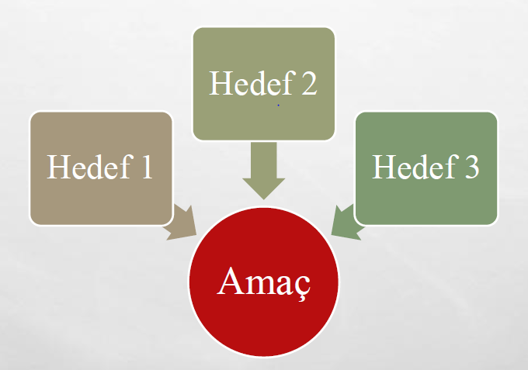
Amaç ve Hedefler
Gerçekleştirilen her hedef, bağlı olduğu amaca ulaşmak için bir adım olmalıdır, hedefler de bu düşünce ile belirlenmelidir. Her amaç birkaç hedefe bölünebilir.
Amaç: Çalışmada yapmak istedikleriniz
Hedefler: Bunları yaparak elde edeceğiniz çıktılar
Bir amaca ulaşmak için çeşitli hedefler konulabilir, amaç bütün olarak hedeflerin toplamından oluşmaktadır.

Slide 10
Amaç ve Hedefler
Amaçlar uzun vadelidir, hedefler ise genellikle kısa ya da orta vadede gerçekleştirilir.
Hedefler daha çok yakın zaman dilimi için geçerlidir ve sayısal ölçeklerle belirlenir. Kullanılan sayısal ölçekler net ve somut olmalıdır. Amaç ise uzun vadeye yayılmış, genel ve soyut bir kavramdır.

Slide 11
Amaç ve Hedefler
Amacınız pazar payınızı artırmak ise,
Bu duruma bağlı olarak örneğin “Yılın ilk çeyreği sonunda, Doğu Anadolu bölgesinde mevcut ürünlerin satışını bir yıl önceye kıyasla %25 artırmak”
Veya aynı amacın altına diğer hedef olarak de “Yıl sonuna kadar üç yeni ürünü piyasaya sürmek ve her birinden en az 3000 adet satmak” olarak belirlenebilir.
Gördüğünüz üzere hedefler belirli ve ölçülebilir.
Öngördüğünüz sürenin sonunda hangi hedefi gerçekleştirdiniz?
Böyle hedefler yazarak piyasaya üç ürün birden sürebilmenin, her birinden 3000 adet satmanın mı? yoksa Doğu Anadolu bölgesinde satışların %25 artabilmenin mi? Gerçekçi/ulaşılabilir olduğunu da kabul etmiş oluyorsunuz.
Dolayısıyla, bunlardan sorumlu tutacağınız bölümler veya kişileri de takip etmiş olursunuz.

Slide 12
Amaç ve Hedefler
Projenin amacı ve hedefleri ayrı bölümler halinde kısa ve net cümlelerle ortaya konulmalıdır.
Proje konusunun önemi vurgulanıp amaç-proje çıktıları ilişkilendirilmelidir.
Amaç ve hedeflerin belirgin, ölçülebilir, gerçekçi ve proje süresinde ulaşılabilir nitelikte olmasına dikkat edilmelidir.
Proje konusunun önemi vurgulanıp amaç-proje çıktıları ilişkilendirilmelidir.
Çok uzun veya çok kısa olmamalıdır.
Projenin amacı ile proje başlığı ve özgün değerle uyumlu olmalıdır.
İyi, kötü, az, çok, muhteşem gibi kelimeleri kullanmaktan kaçınılmalıdır.

Slide 13
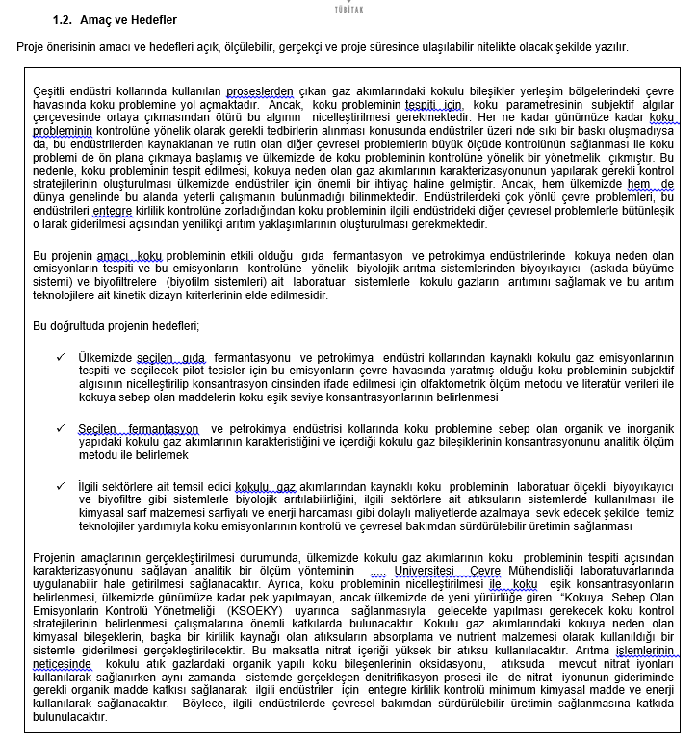
Örnekler
Çevre, Atmosfer, Yer ve Deniz Bilimleri Araştırma Destek Grubu (ÇAYDAG)

Slide 14
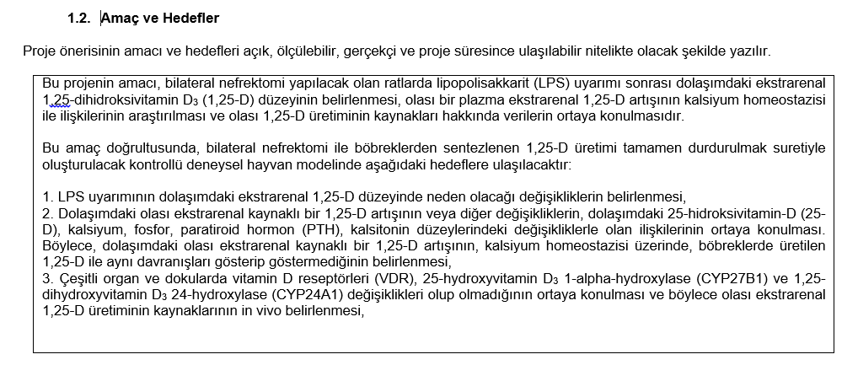
Örnekler
Tarım, Ormancılık ve Veterinerlik Araştırma Destek Grubu (TOVAG)

Slide 15
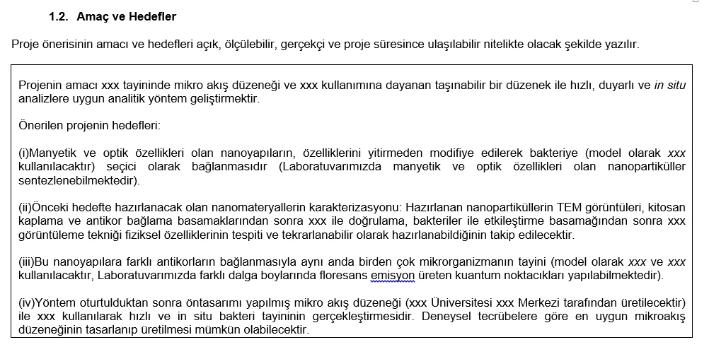
Örnekler
Kimya ve Biyoloji Araştırma Destek Grubu (KBAG)

Slide 16
Kaynaklar
https://www.tubitak.gov.tr/tubitak_content_files//ARDEB/destek_prog/genel_bilgi/ARDEB_Proje_Egitimi_Sunumu.pdf
www.tubitak.gov.tr/sites/default/files/kriterler_ve_puanlama.pdf
https://www.tubitak.gov.tr/tr/destekler/akademik/ulusal-destek-programlari/1001/icerik-proje-ornekleri
Prof. Dr. Nevin AYTEMİZ (Karabük Üniversitesi)’in notlarından derlenmiştir.

